Slide 1
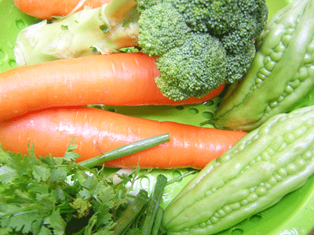
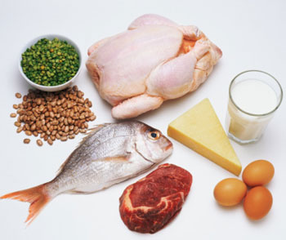
PHÒNG GIÁO DỤC VÀ ĐÀO TẠO QUẬN GÒ VẤP TRƯỜNG THCS PHẠM VĂN CHIÊU
CHỦ ĐỀ: BẢO QUẢN VÀ CHẾ BIẾN THỰC PHẨM
BÀI 4: THỰC PHẨM VÀ DINH DƯỠNG (Tiết 2)

Slide 2
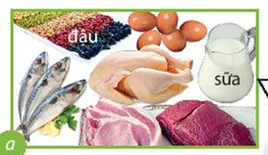
Chọn câu trả lời đúng nhất
Đúng rồi.
Sai rồi.
Hình ảnh trên thuộc nhóm thực phẩm nào?
a. Nhóm thực phẩm giàu chất đường bột.
b. Nhóm thực phẩm giàu chất béo.
c. Nhóm thực phẩm giàu chất đạm.
d. Nhóm thực phẩm giàu chất khoáng và vitamin.
Giỏi quá!
Chọn lại đi.

Slide 3
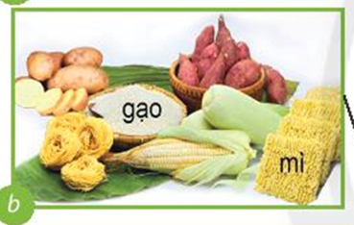
Chọn câu trả lời đúng nhất
Hình ảnh trên thuộc nhóm thực phẩm nào?
a. Nhóm thực phẩm giàu chất đường bột.
a. Nhóm thực phẩm giàu chất đường bột.
b. Nhóm thực phẩm giàu chất đạm.
c. Nhóm giàu chất khoáng và vitamin
d. Nhóm thực phẩm giàu chất béo.

Slide 4
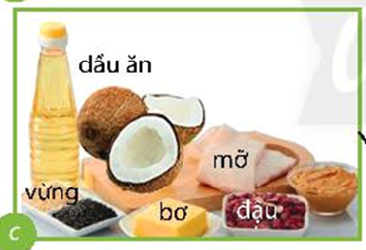
Chọn câu trả lời đúng nhất
Hình ảnh trên thuộc nhóm thực phẩm nào?
a. Nhóm thực phẩm giàu chất đường bột.
b. Nhóm thực phẩm giàu chất đạm.
c. Nhóm giàu chất khoáng và vitamin
d. Nhóm thực phẩm giàu chất béo.
d. Nhóm thực phẩm giàu chất béo.

Slide 5
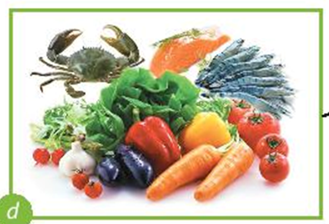
Chọn câu trả lời đúng nhất
Hình ảnh trên thuộc nhóm thực phẩm nào?
a. Nhóm thực phẩm giàu chất đường bột.
b. Nhóm thực phẩm giàu chất đạm.
c. Nhóm giàu chất khoáng và vitamin
c. Nhóm giàu chất khoáng và vitamin
d. Nhóm thực phẩm giàu chất béo.

Slide 6
- Nếu ăn uống thiếu chất thì cơ thể sẽ như thế nào?
Bị suy dinh dưỡng, phát triển chậm lại hoặc ngừng phát triển, có sức đề kháng yếu, dễ nhiễm bệnh và trí tuệ kém phát triển.

Slide 7
- Nếu ăn uống quá thừa so với nhu cầu cơ thể kèm theo thói quen ít vận động sẽ gây hậu quả gì?
- Nếu ăn uống quá thừa so với nhu cầu cơ thể kèm theo thói quen ít vận động thì các chất đạm, đường, bột sẽ tích lũy trong cơ thể dưới dạng mỡ khiến cơ thể béo phì, vận động khó khăn, chậm chạp và dễ mắc một số bệnh như: cao huyết áp, tim mạch, tiểu đường…

Slide 8
MỤC TIÊU CỦA BÀI HỌC
- Nhận biết được yêu cầu của bữa ăn dinh dưỡng hợp lí.
- Biết cách phân chia số bữa ăn trong ngày hợp lí.

Slide 9
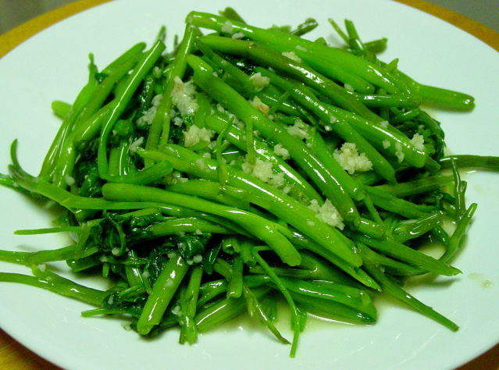
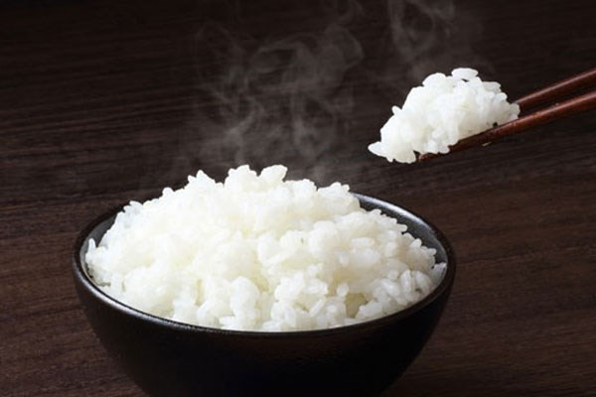
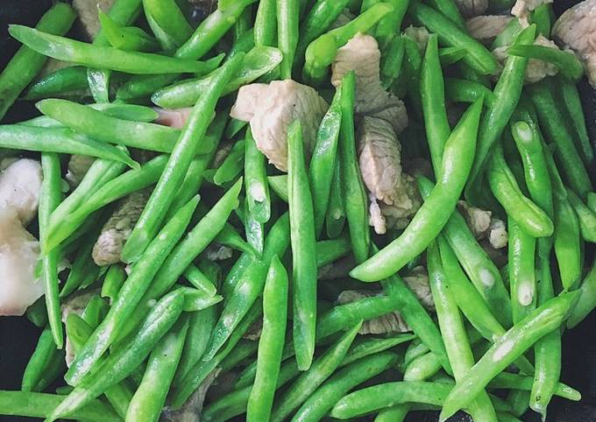

Slide 10
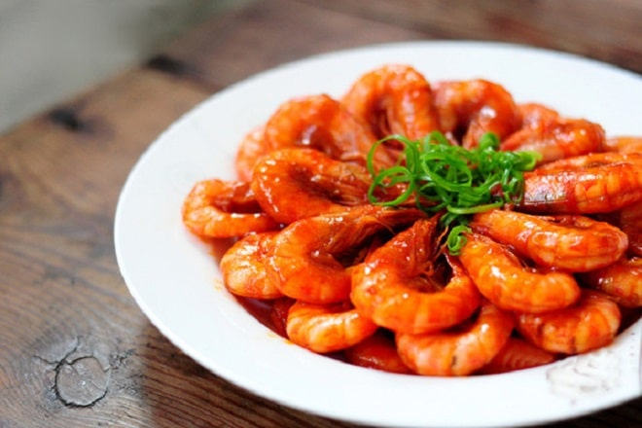
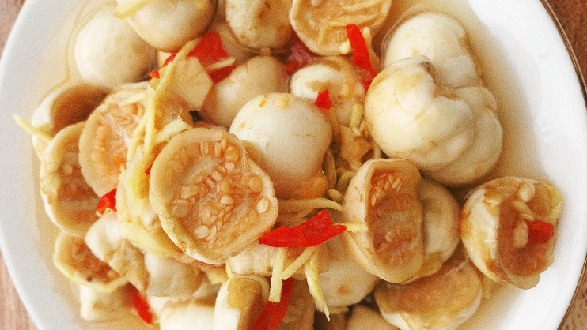
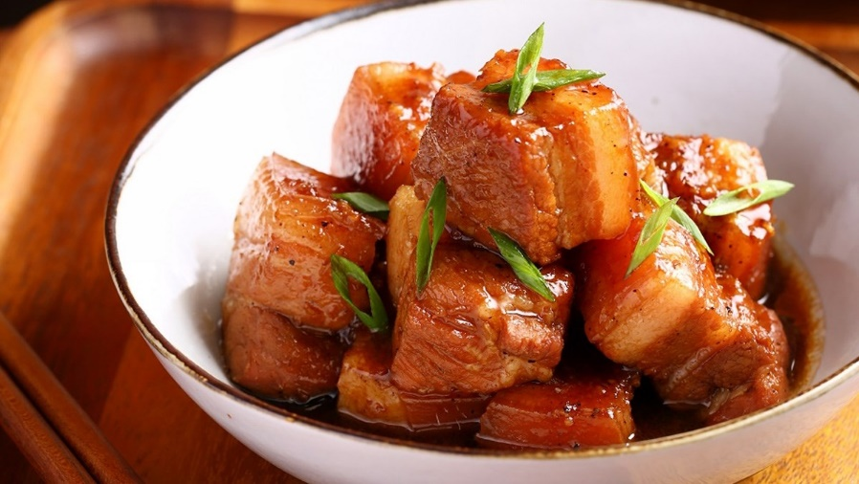
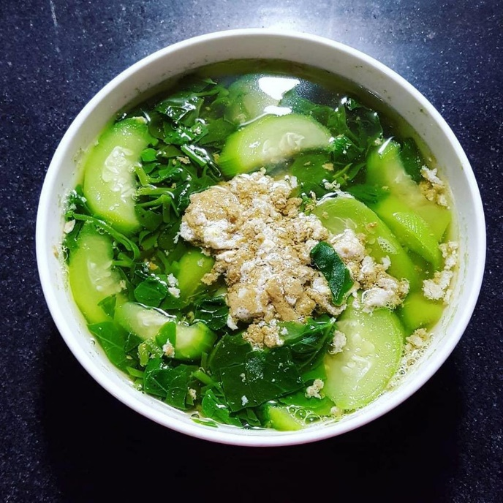
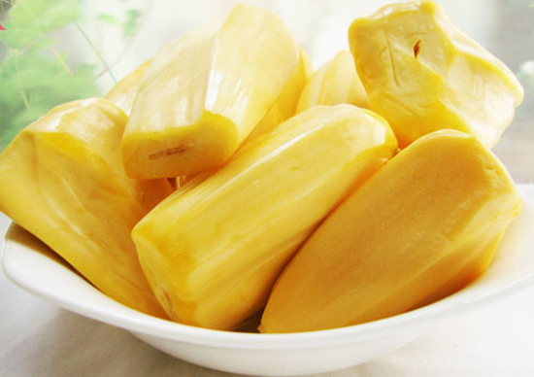

Slide 11
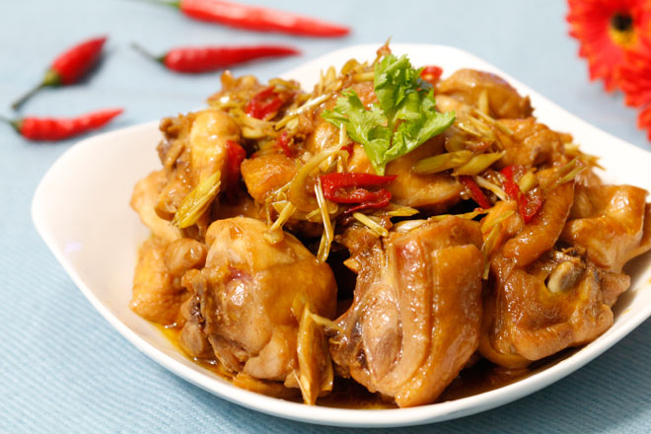
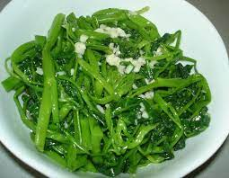
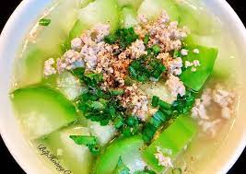
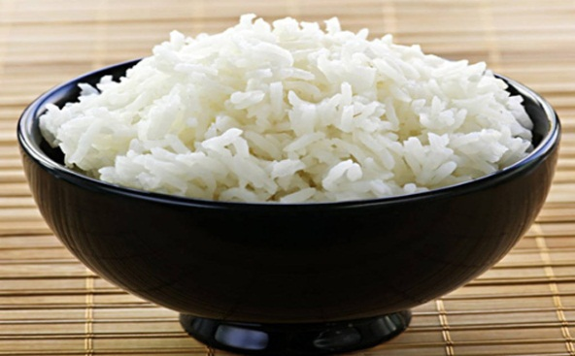
3. Chế độ ăn uống khoa học
3.1 Xây dựng bữa ăn dinh dưỡng hợp lý:
Nhận xét về loại món ăn và thành phần các nhóm thực phẩm chính được sử dụng trong bữa ăn ở hình sau:
Rau muống
xào tỏi
Canh bí
nấu thịt
Gà kho sả ớt
Cơm trắng

Slide 12
THẢO LUẬN NHÓM
Mỗi nhóm nhận xét về loại món ăn và thành phần các nhóm thực phẩm chính được sử dụng trong bữa ăn ở Hình 4.3
Nhóm 2: Nhóm 3,4
Rau muống
xào tỏi
Canh bí
nấu thịt
Gà kho sả ớt
Cơm trắng

Slide 13
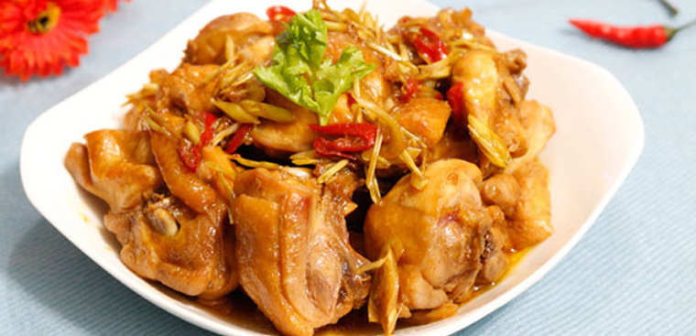
3. Chế độ ăn uống khoa học
3.1 Xây dựng bữa ăn dinh dưỡng hợp lý:
Gà kho sả ớt
Rau muống xào tỏi
Món mặn
Nguyên liệu: Gà (nhóm giàu chất đạm),
Sả, ớt, gia vị (Vitamin và chất khoáng)
Món xào:
Nguyên liệu: Rau muống, tỏi (nhóm giàu Vitamin)
Dầu ăn ( nhóm giàu chất béo), gia vị (Nhóm giàu chất khoáng).

Slide 14
3. Chế độ ăn uống khoa học
3.1 Xây dựng bữa ăn dinh dưỡng hợp lý:
Canh bí nấu thịt
Món canh:
Nguyên liệu:
Thịt bằm (nhóm giàu chất đạm)
Bí xanh, nước và gia vị (nhóm giàu sinh tố, chất khoáng)
Cơm trắng (nhóm giàu chất
đường bột)

Slide 15
3. Chế độ ăn uống khoa học
3.1 Xây dựng bữa ăn dinh dưỡng hợp lý:
Chế độ ăn uống khoa học trước hết cần có bữa ăn dinh dưỡng hợp lí. Bữa ăn dinh dưỡng hợp lý phải có sự phối hợp đủ 4 nhóm thực phẩm chính với tỉ lệ thích hợp để cung cấp đầy đủ chất dinh dưỡng cần thiết cho nhu cầu của cơ thể.
Ngoài cơm trắng, bữa ăn dinh dưỡng hợp lí nên có các loại món ăn chính, gồm: món canh, món xào hoặc luộc, món mặn (rán hoặc kho, rang …).

Slide 16
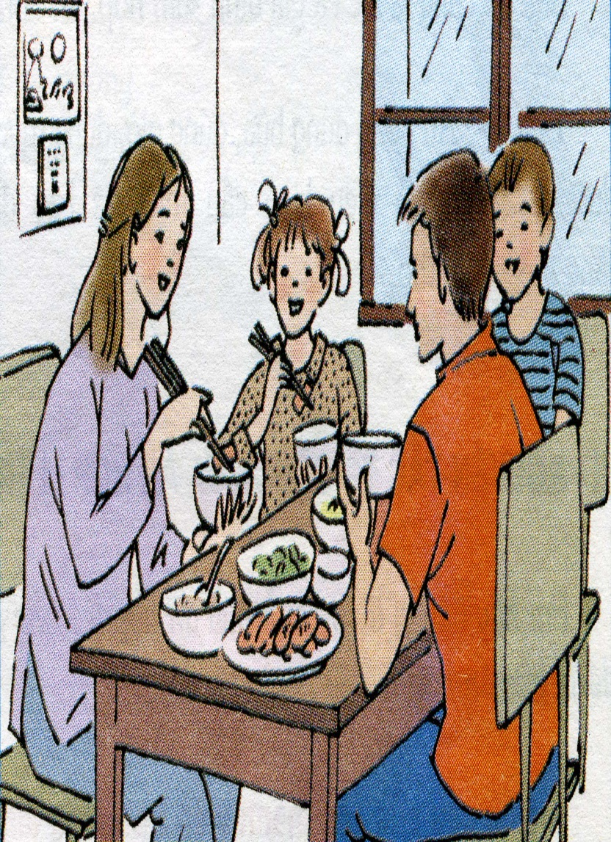
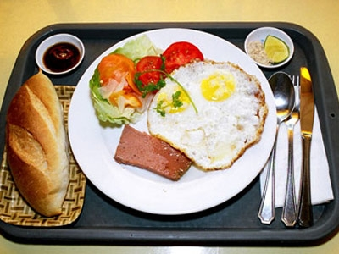
3. Chế độ ăn uống khoa học
3.2 Phân chia số bữa ăn hợp lý:
Buổi sáng
Buổi trưa

Slide 17
3. Chế độ ăn uống khoa học
3.2 Phân chia số bữa ăn hợp lý:
Buổi chiều:

Slide 18
3. Chế độ ăn uống khoa học
3.2 Phân chia số bữa ăn hợp lý:
Nếu trung bình bữa ăn được tiêu hóa hết sau 4 giờ thì việc phân chia các bữa ăn của gia đình này có hợp lý không? Vì sao?

Slide 19
TRÌNH BÀY NHÓM 2
- Em hãy trình bày ý kiến về số bữa ăn trong 1 ngày, khoảng cách thời gian giữa 2 bữa ăn kế tiếp nhau.
- Các bữa ăn chính cách nhau tối thiểu bao nhiêu giờ là hợp lí?

Slide 20
3. Chế độ ăn uống khoa học
3.2 Phân chia số bữa ăn hợp lý:
Ăn đúng bữa: phân chia số bữa ăn trong ngày hợp lí sẽ tạo điều kiện thuận lợi cho việc tiêu hóa thức ăn và cung cấp năng lượng cho cơ thể.
Nếu các bữa ăn quá gần nhau hoặc quá xa nhau sẽ khiến dạ dày hoạt động không điều độ, gây hại cho sức khỏe.
- Ăn đúng cách: cần tập trung nhai kỹ, không nên đọc sách, xem ti-vi hay làm việc trong khi ăn uống.

Slide 21
LUYỆN TẬP
TRÒ CHƠI: AI NHANH HƠN
1. Trong các bữa ăn sau, bữa ăn nào có thành phần các nhóm thực phẩm hợp lí. Vì sao?
Bữa ăn số 1 | Bữa ăn số 2 | Bữa ăn số 3
- Cơm trắng - Thịt kho trứng - Cá rán - Canh mướp đắng (khổ qua) | - Cơm trắng - Susu, cà rốt xào - Giá hẹ xào - Canh cà chua nấu thịt bằm. | - Cơm trắng - Cá rô kho tộ - Canh chua nấu cá - Đậu cô ve xào thịt

Slide 22
LUYỆN TẬP
Bữa ăn số 1 | Bữa ăn số 2 | Bữa ăn số 3
- Cơm trắng - Thịt kho trứng - Cá rán - Canh mướp đắng (khổ qua) | - Cơm trắng - Susu, cà rốt xào - Giá hẹ xào - Canh cà chua nấu thịt bằm. | - Cơm trắng - Cá rô kho tộ - Canh chua nấu cá - Đậu cô ve xào thịt
- Bữa ăn số 1 chưa hợp lí vì: có 2 món mặn (Thịt kho và cá rán.
- Bữa ăn số 2 chưa hợp lí vì: có 2 món xào (su su, cà rốt xào và giá hẹ xào)

Slide 23
LUYỆN TẬP
TRÒ CHƠI: AI NHANH HƠN
Mỗi nhóm sẽ cử 1 bạn đại diện tìm những thẻ thích hợp điền vào bữa ăn sau cho hợp lí.

Slide 24
2. Theo em thời gian phân chia các bữa ăn của 3 bạn sau bạn nào có bữa ăn hợp lí nhất? Vì sao?
Bạn | Bữa sáng | Bữa phụ | Bữa trưa | Bữa xế | Bữa tối
Thứ nhất | 6 giờ | 9 giờ | 10 giờ |  | 18 giờ
Thứ hai | 6 giờ |  | 11 giờ |  | 18 giờ
Thứ ba | 6 giờ |  | 10g30 | 14g30 | 18 giờ

Slide 25
VẬN DỤNG
Xác định sự phân chia bữa ăn trong ngày ở gia đình em. Em có nhận xét gì về cách ăn uống của mình? Nếu chưa hợp lí, em cần phải điều chỉnh lại như thế nào?
Dựa vào hình 4.5 và bảng 4.2 có thể xây dựng các bữa ăn dinh dưỡng hợp lí trong 1 ngày cho gia đình mình.
HS ghi vào giấy A4. Tiết sau nộp lại cho Cô.

Slide 26
Hướng dẫn về nhà
Học bài : Học phần ghi nhớ.
Làm bài: làm bài tập vận dụng cô đã hướng dẫn.
Xem và tìm hiểu Chủ đề 2 – Bài 4: Thực phẩm và dinh dưỡng – Phần 4: Xây dựng bữa ăn dinh dưỡng hợp lí.

Slide 27
4. Xây dựng bữa ăn dinh dưỡng, hợp lý
4.1 Các yếu tố của bữa ăn dinh dưỡng, hợp lý. (đã hướng dẫn ở phần 3.1/tr 27)
4.2. Chi phí của bữa ăn: HS tìm hiểu SGK/tr 28, 29
Chi phí cho mỗi loại thực phẩm = đơn giá x số lượng cần dùng.
Chi phí cho mỗi món ăn (tổng chi phí từng loại thực phẩm) = chi phí thực phẩm thứ nhất + chi phí thực phẩm thứ 2 + ….
Chi phí cho bữa ăn = chi phí món thứ nhất + chi phí món thứ 2 + …

Slide 28
4.3 Các bước xây dựng bữa ăn dinh dưỡng hợp lý:
Bước 1: Lập danh sách các món ăn
Bước 2: Chọn món ăn chính (món canh, mặn, xào..)
Bước 3: Chọn thêm món ăn kèm ( nếu có).
Bước 4: Hoàn thiện bữa ăn.
Bước 5: Ước tính số lượng mỗi loại cần dùng.
Bước 6: Tính chi phí cho mỗi loại thực phẩm cần dùng.
Bước 7: Tính chi phí cho mỗi món ăn

Slide 29
KÍNH CHÀO
QUÝ THẦY CÔ

